Slide 1
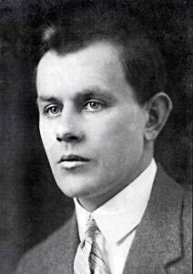
Николай Николаевич Туроверов. Русский поэт. Донской казак, офицер русской и белой армий, участник Первой мировой, Гражданской, Второй мировой войн
Родился: 18 марта 1899г.
Умер: 23 сентября 1972 г

Slide 2
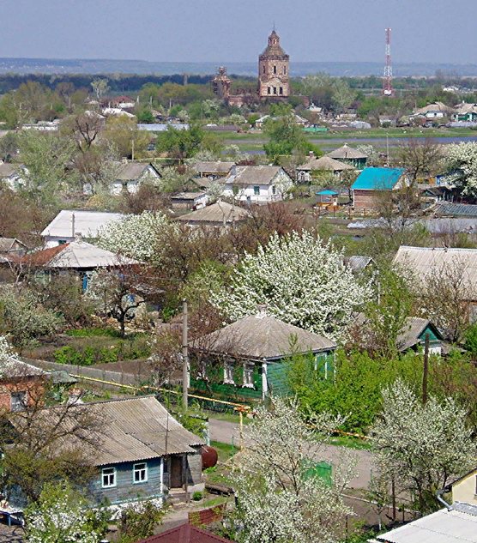
Станица старочеркасская-родина поэта

Slide 3
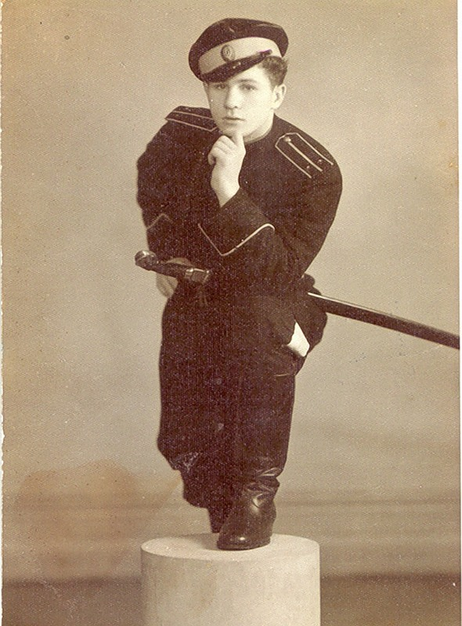
Н. Туроверову было всего 15, когда грянула Первая мировая война. Однако после окончания училища он в 1914 г. поступил добровольцем в Лейб-гвардии Атаманский полк и участвовал в боевых действиях на фронте Первой мировой войны. В 17 лет Н. Туроверов поступает вольноопределяющимся в Атаманский полк и его составе уходит на фронт.

Slide 4
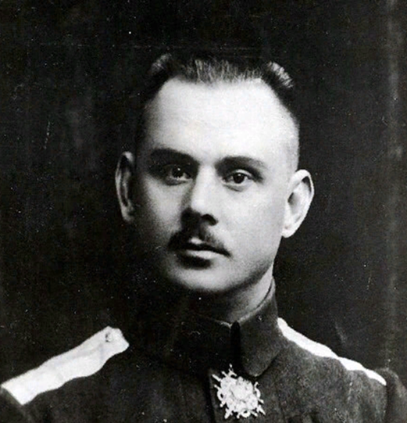
После октябрьской революции Туроверов вернулся на Дон и вместе с братом Сашей вступил в отряд легендарного есаула Чернецова.
Гремели пушки недалеко,
И за грехи своих отцов
Шли дети к смерти одиноко
И впереди их Чернецов.
Н.Туроверов

Slide 5
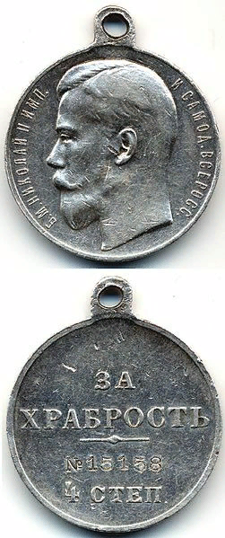
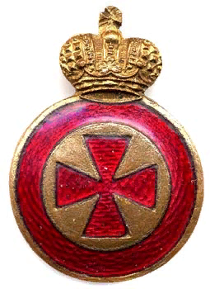
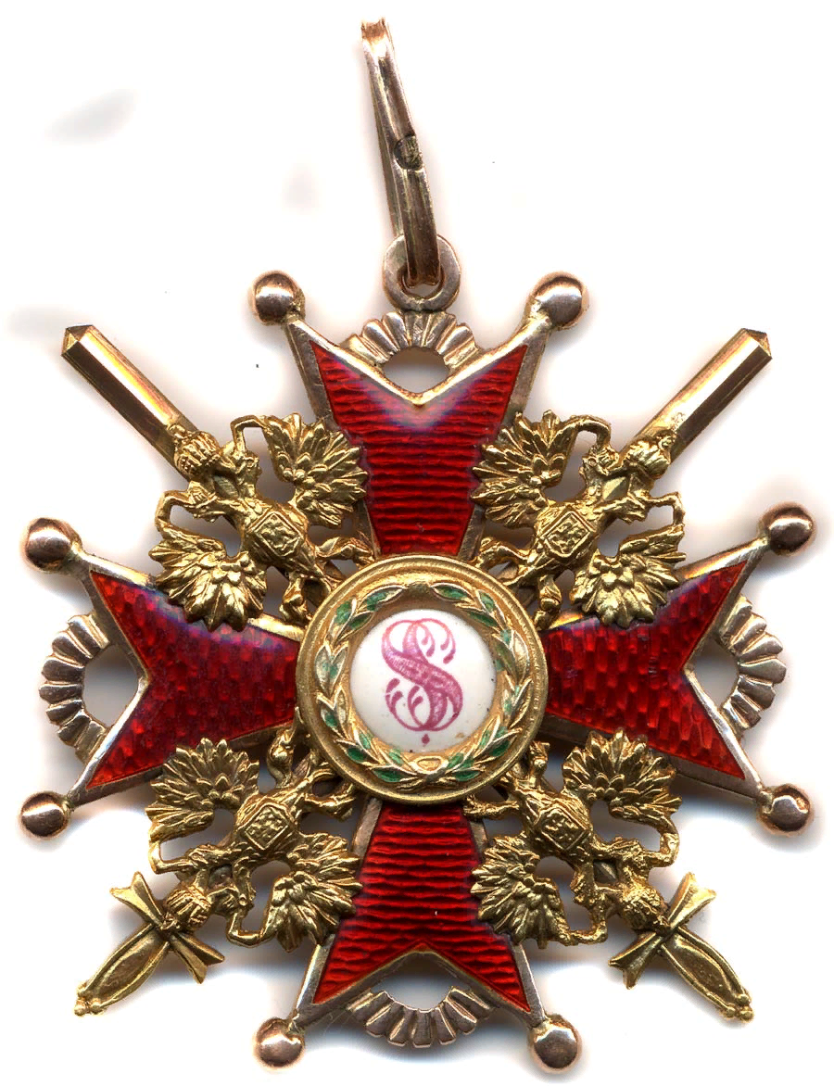

В ноябре 1919 года стал начальником пулемётной команды Атаманского полка. В дальнейшем получил орден «Святой Анны» 4-й степени с надписью «За храбрость», Святой Анны 3-й степени, Святого Станислава 3-й степени, медаль Святого Георгия 4-й степени.

Slide 6
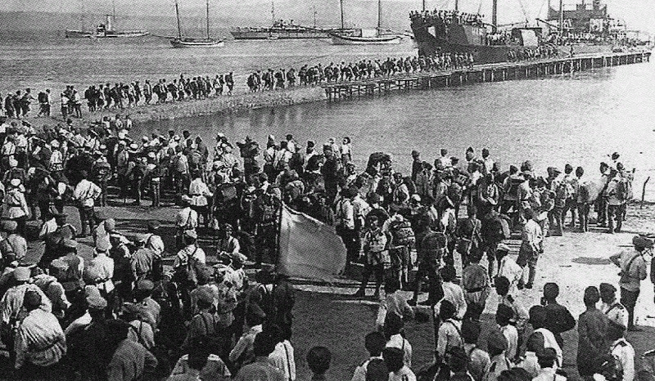
Уходили мы из Крыма…
В ноябре 1919 г. его назначили начальником пулеметной команды Атаманского полка, а позже наградили орденом Владимира 4-й степени. Тогда, в 1919 году, Николая Туроверова, раненого двадцатилетнего подъесаула атаманского полка, казаки внесли на борт одного из последних пароходов с врангелевскими войсками.
Он навсегда покинул Россию.Ему было 20 лет.

Slide 7
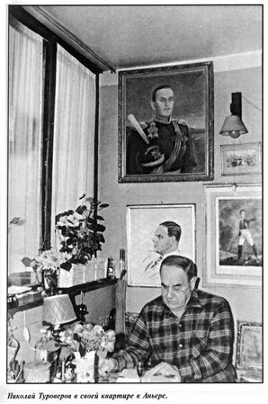
После лагеря на острове Лемнос работал лесорубом в Сербии, грузчиком во Франции. Позже служил управляющим банка "ДИАС" в Париже. Окончил Университет Сорбонна.

Slide 8
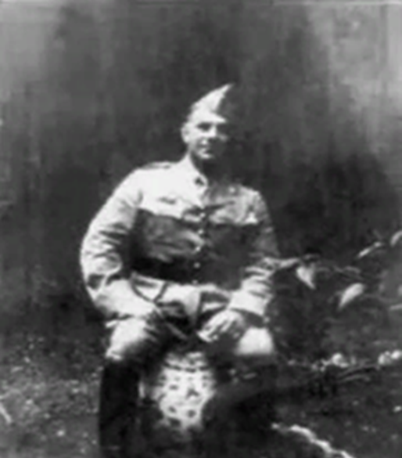
1939 - начало 1940 г. - Туроверов служит в Северной Африке, участвует в подавлении "возмущения" друзских племен (Ближ. Восток), командует подразделением туземных солдат. Всегда ожидаю удачи — В висок, непременно — в висок! С коня упаду на горячий Триполитанский песок. Не даром, не даром все время Судьба улыбалася мне: В ноге не запуталось стремя, — Сумел умереть на коне.

Slide 9
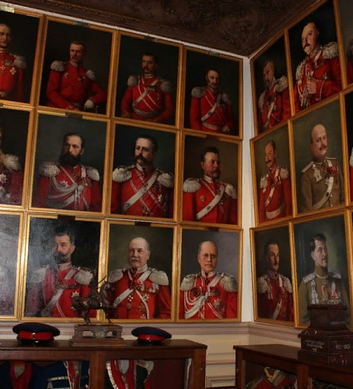
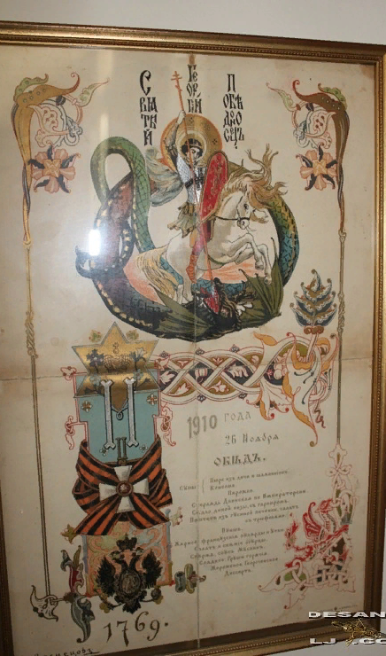
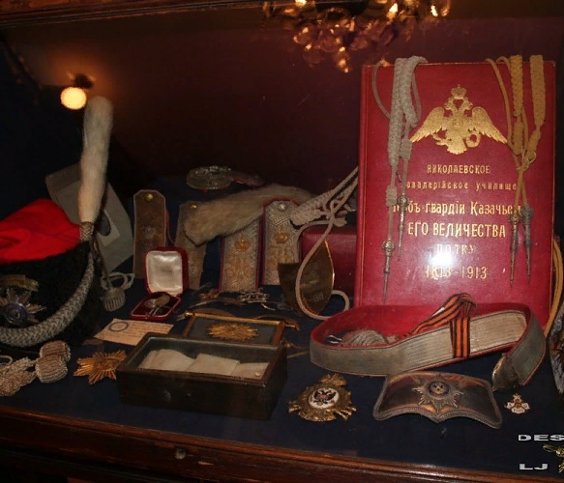
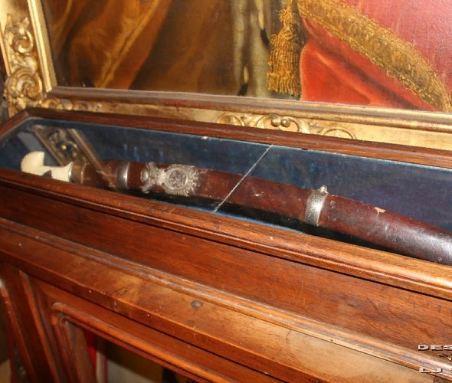
Именно Туроверов взял на себя заботу о чудом сохранившемся при исходе из России архиве Атаманского полка. Он разыскивал новые материалы и документы, сам покупал их на аукционах и в конце концов открыл в собственной квартире музей полка. При музее атаманцев содержалась уникальная коллекция русской книги и старины, собранная генералом Дмитрием Ознобишиным и насчитывавшая свыше десяти тысяч томов и гравюр.
Казаки в ПарижеПоэт Туроверов стал составителем сборников «Казачьи песни» и «Наполеон и казаки». Последний считается библиографической редкостью. В 1937 году инициировал создание парижского «Кружка казаков-литераторов», а после войны — «Казачьего союза», который помогал донцам устроиться на чужбине: обзавестись новыми документами, поступить на работу, переехать в другую страну. Почти 20 лет был редактором журнала «Родимый край».

Slide 10
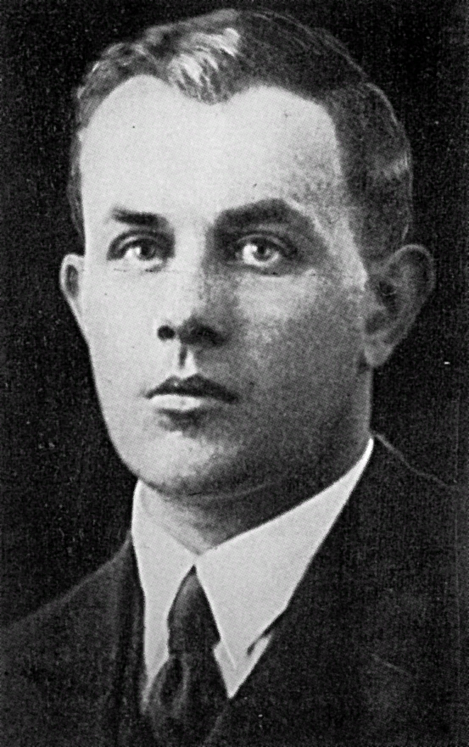
В Париже в 1920–1960‑е годы вышли пять книг его стихов. «Лучшие тебе я отдал годы,/Всё тебе доверил, не тая,/Франция, страна моей свободы,/Мачеха веселая моя!» — так назвал поэт страну, в которой прожил 50 лет. Заменить Родину «веселая мачеха» всё же не могла — тоска по России звучит в стихах Туроверова любого периода:
Помню горечь соленого ветра,
Перегруженный крен корабля;
Полосою синего фетра
Уходила в тумане земля;
Но ни криков, ни стонов, ни жалоб,
Ни протянутых к берегу рук,
Тишина переполненных палуб
Напряглась, как натянутый лук,
Напряглась и такою осталась
Тетива наших душ навсегда.
Черной пропастью мне показалась
За бортом голубая вода.

Slide 11
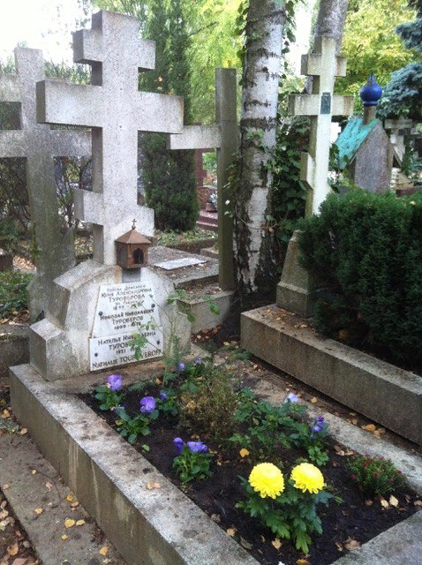
Скончался 1972 году в Париже.Похоронен на русском кладбище в Сент-Женевьев-де-Буа рядом с могилами однополчан Атаманского полка.

Slide 12
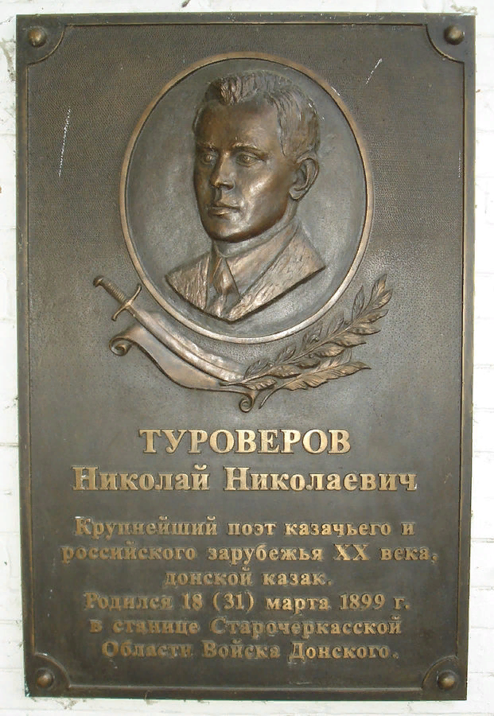
Сказать, что его творчество было популярно среди русских эмигрантов, — ничего не сказать. Его стихи тысячекратно переписывали от руки, современники называли его казачьим Есениным. Но на Родине его имя было под запретом. В 1990‑е годы в Москве вышли два сборника, затем в 2000‑е Ростове-на-Дону еще несколько. На прилавках не залежался ни один. В многосерийном документальном телефильме Н. Михалкова «Русский выбор» 6‑й фильм 1‑й части почти полностью посвящен Туроверову. Когда-то поэт назвал свою любовь к Родине неразделенной. По счастью, в этом он ошибся.

Slide 13



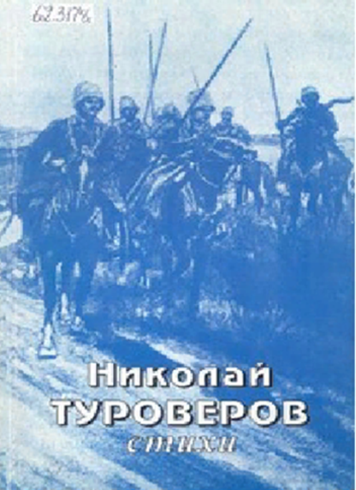
Издания стихотворений Н.Н.Туроверова

